Slide 1


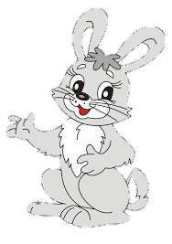

Truyện : Chú Thỏ con
Biên tập: Phạm Hảo

Slide 2



Slide 3

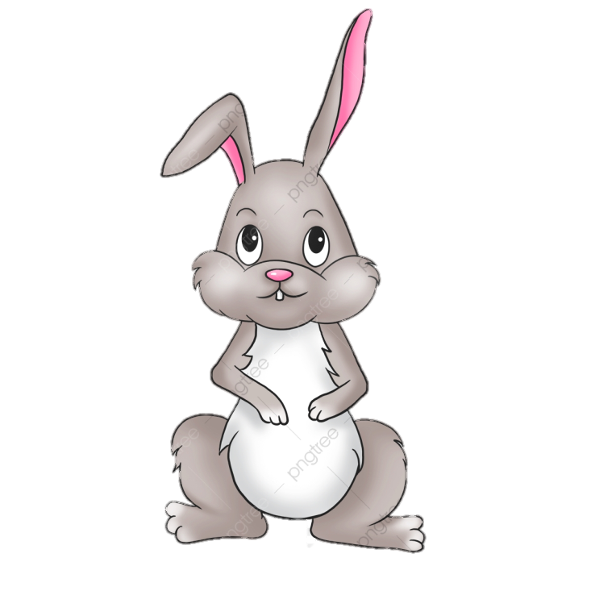

Slide 4



Slide 5


Slide 7
